Slide 1
Unidade 2

Slide 2
Poema
Composição em verso
Os versos são organizados em estrofes
A rima é causada pela repetição de sons iguais ou semelhantes
Ocorre especialmente no final de versos
Chamado de soneto quando constituído
de quatro estrofes: duas de quatro
e duas de três versos

Slide 3
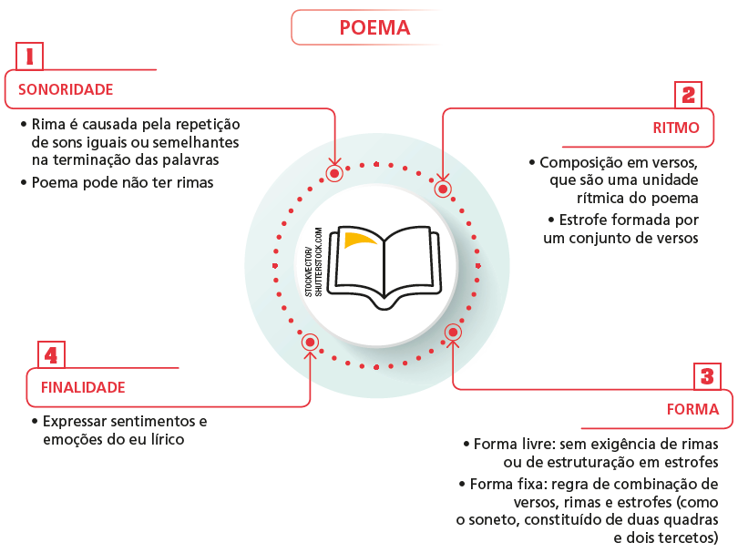

Slide 4
Figuras de linguagem
relação figurada de semelhança estabelecida entre dois termos, em que a relação de semelhança é implícita
Metáfora
As ruas desertas correm no asfalto
E dobram-se nas esquinas
Mortas de rir.
estabelece um exagero intencional
com a finalidade de intensificar a expressividade
Hipérbole
relação figurada de semelhança estabelecida entre dois termos por meio de conectivo (como, igual a, que nem, tal)
Comparação
Um homem vai devagar.
Um cachorro vai devagar.
Um burro vai devagar.
Devagar... as janelas olham.
A vida vem em ondas
Como um mar
Num indo e vindo infinito

Slide 5
Figuras de linguagem
Nasce o Sol, e não dura mais que um dia,
Depois da Luz se segue a noite escura,
Em tristes sombras morre a formosura,
Em contínuas tristezas a alegria.
Personificação
ou prosopopeia
atribuição de vida a seres inanimados
ou a atribuição de características humanas a outros seres ou objetos
Antítese
oposição entre palavras com a intenção de ressaltar o contraste
Nasce o Sol, e não dura mais que um dia,
Depois da Luz se segue a noite escura,
Em tristes sombras morre a formosura,
Em contínuas tristezas a alegria.

Slide 6
Figuras de linguagem
Emprego de palavra por outra quando há proximidade de sentido entre elas.
Devolva o Neruda que você me tomou
E nunca leu
Metonímia
Eu, agora — que desfecho!
Já nem penso mais em ti...
Mas será que nunca deixo
De lembrar que te esqueci?
uso de palavras ou frases com o significado contrário ao que, de fato, se quer dizer.
Essa inversão
de sentido geralmente visa à sátira ou à ridicularização.
Ironia

